Slide 1
Ufora verder ontrafelen…
Facultaire onderwijsdag 2021

Slide 2
Programma

Slide 3
Learning analytics in Ufora
Inhoudstool:
% bezocht
Gemiddelde tijd
Testen
Gebruikersstatistieken
Vraagstatistieken
Vraagdetails
Gedragscode analyseren van onderwijsdata
Oproep: Ontask Learning

Slide 4
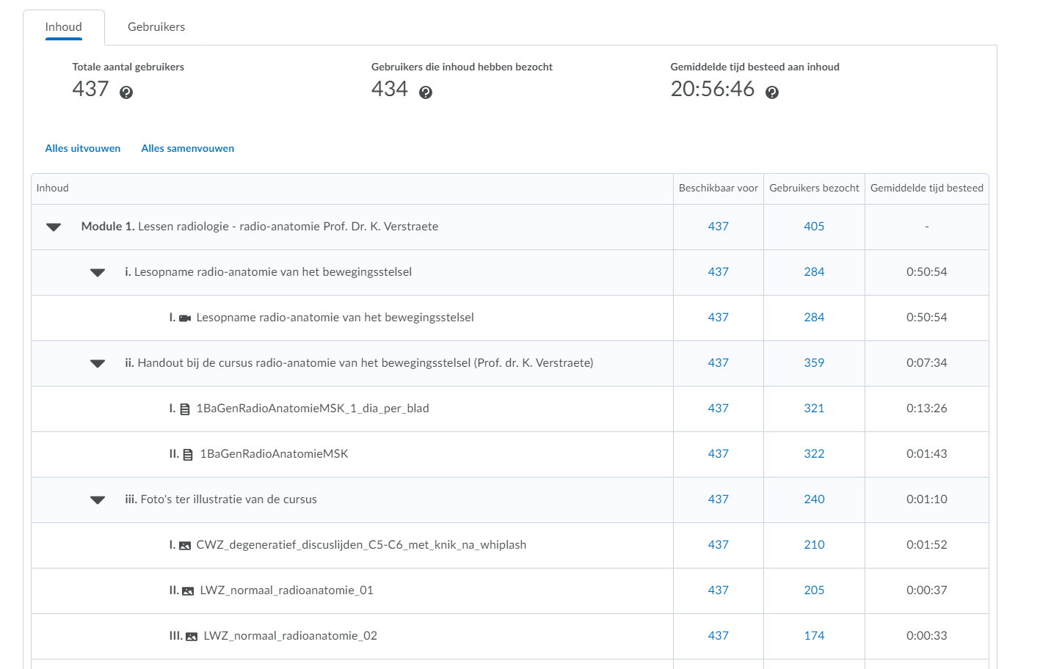
Inhoudstool

Slide 5
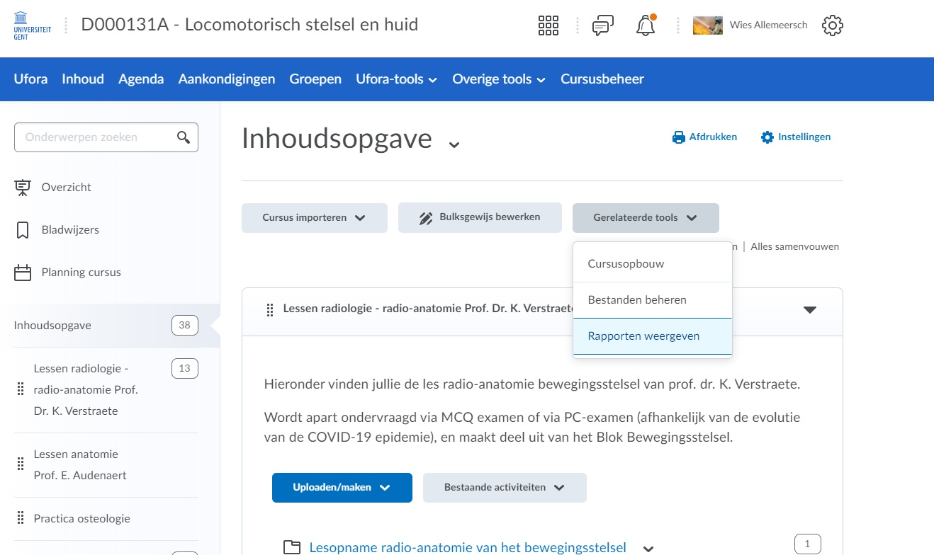
2
1
3

Slide 6
Testen

Slide 7
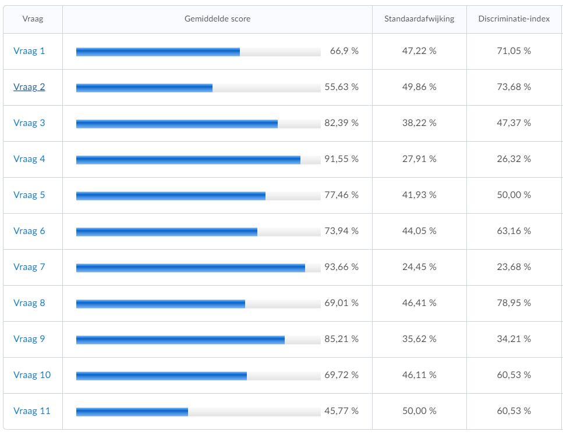
Testen
R itemscore – totaalscore

Slide 8
Testen

Slide 9
2
1

Slide 10
Gedragscode Analyse van onderwijsdata
De algemene regel is dat lesgevers de analyses uitvoeren op groepsniveau en zich niet mogen toespitsen op de individuele student.
Differentiatie per actor en doeleind
Beleidsvorming
Onderwijsoptimalisering
Studentenbegeleiding
Link naar gedragscode

Slide 11
Oproep

